Slide 1
Warsztaty Bożonarodzeniowe
Pierwsza Gwiazdka
11.12.2018r

Slide 2
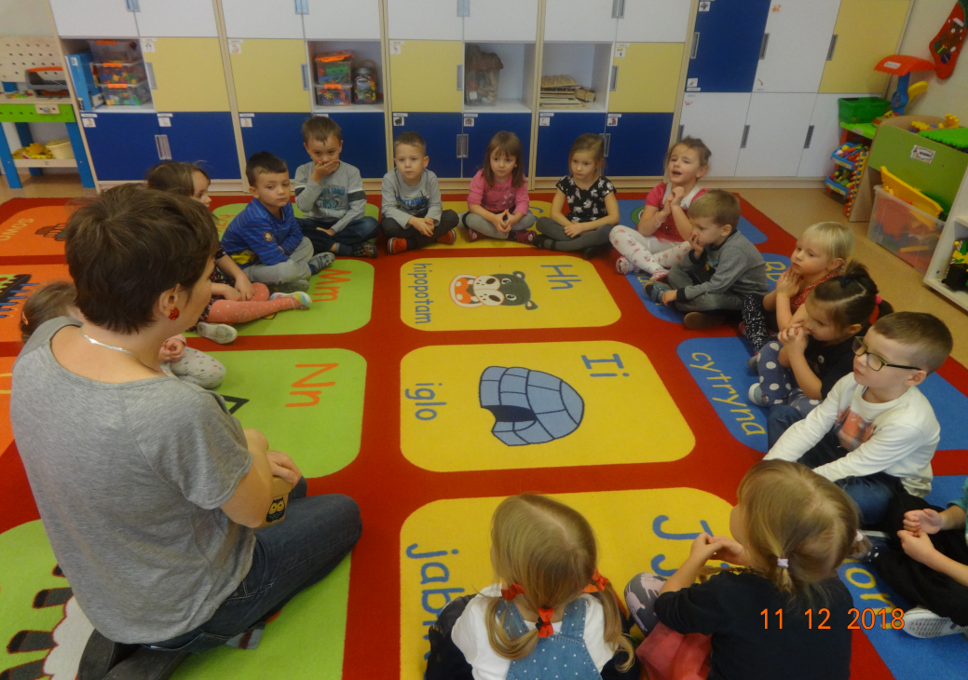
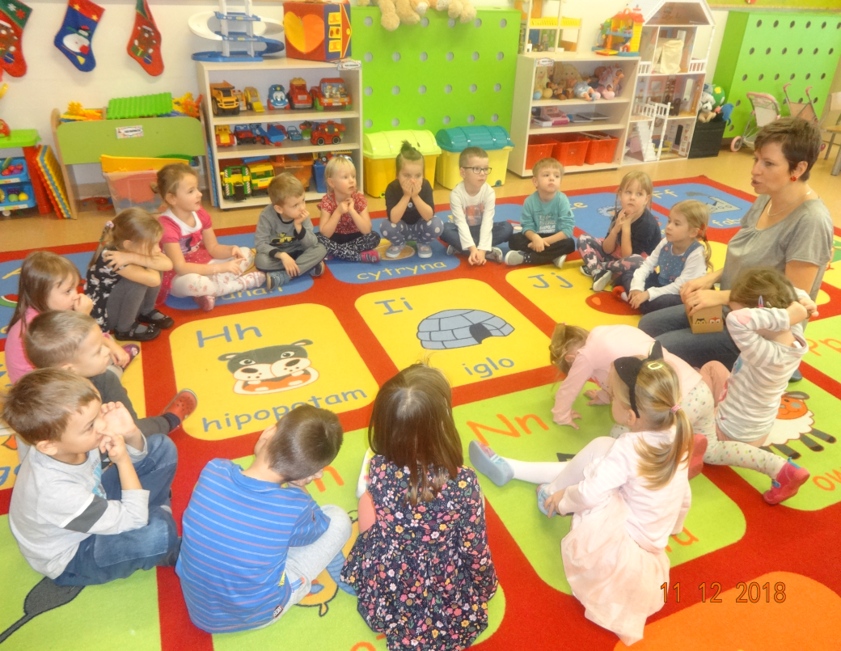
Tego dnia Tygryski utrwaliły wiedze na temat Świat Bożego Narodzenia. Wiele z nich wiedziało, iż pojawienie się Gwiazdy Betlejemskiej, towarzyszyło narodzinom Jezusa i że, dzięki niej pasterze oraz Trzej Królowie mogli dotrzeć do miejsca narodzin Zbawiciela. Aby przyspieszyć nieco jej nadejście, a także wizytę drugiego wyczekiwanego gościa z workiem i siwą brodą, postanowiły własnoręcznie wykonać pierwszą gwiazdę.

Slide 3
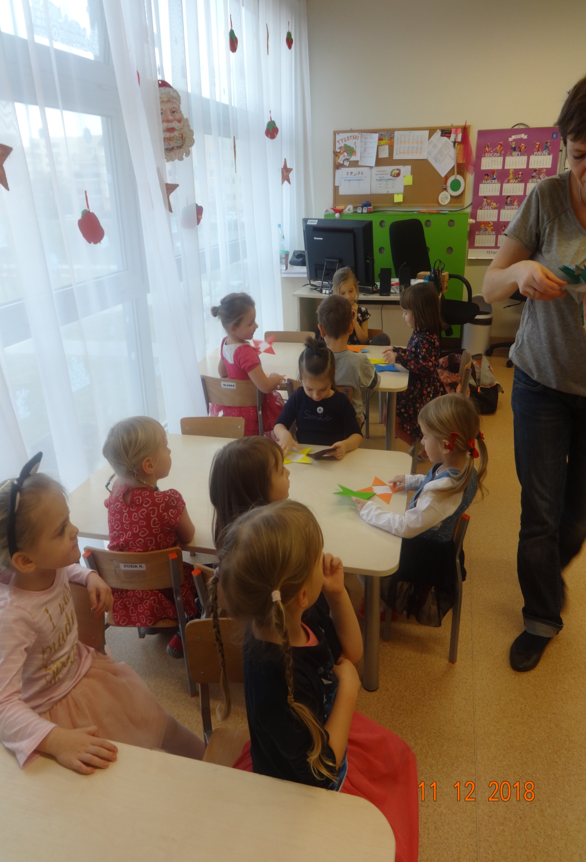
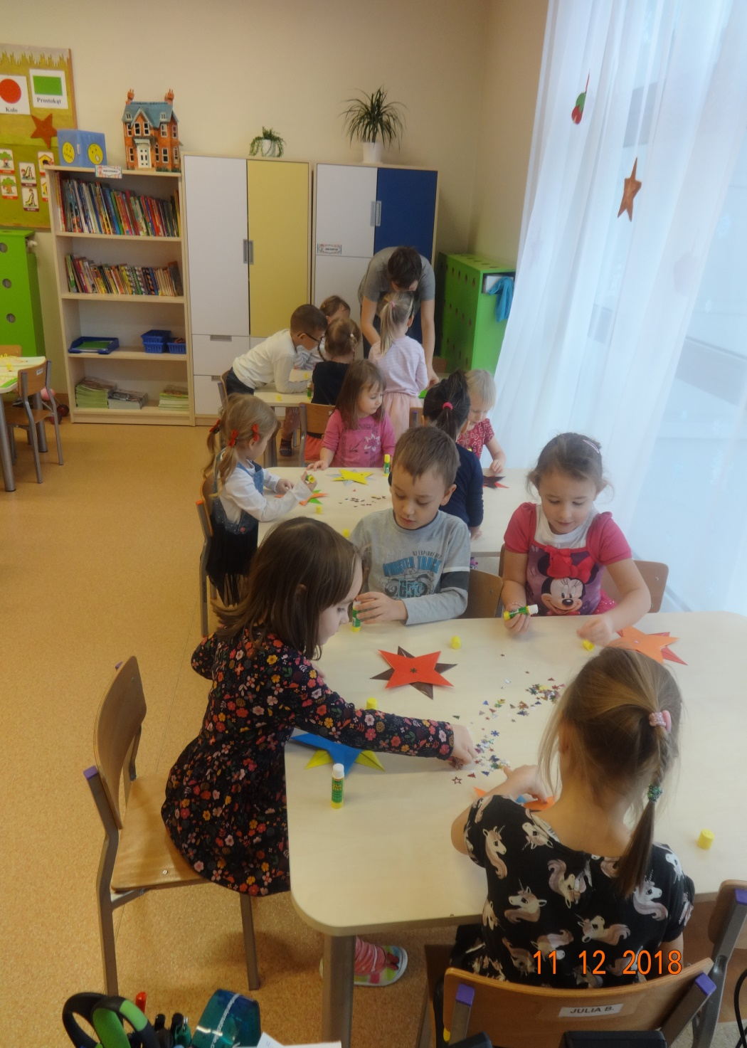

Slide 4
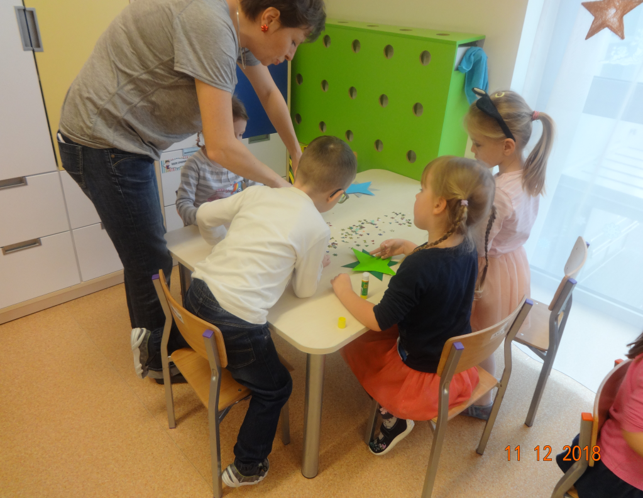
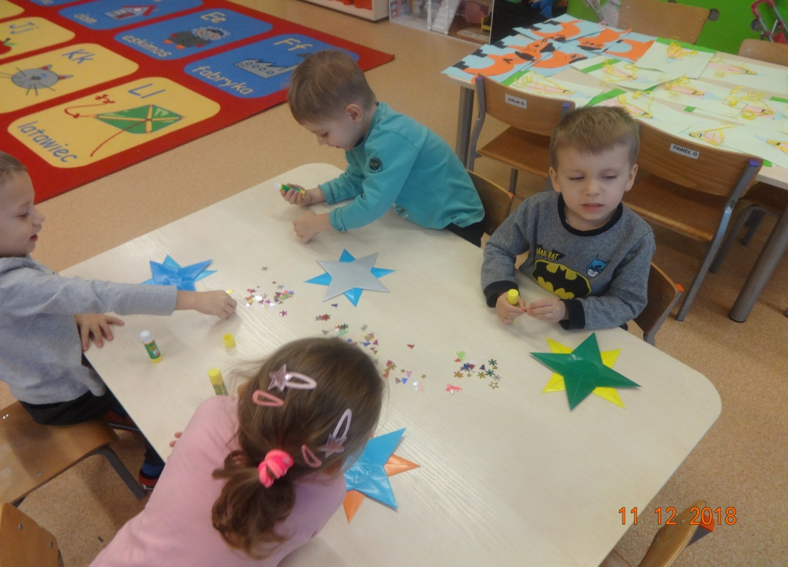
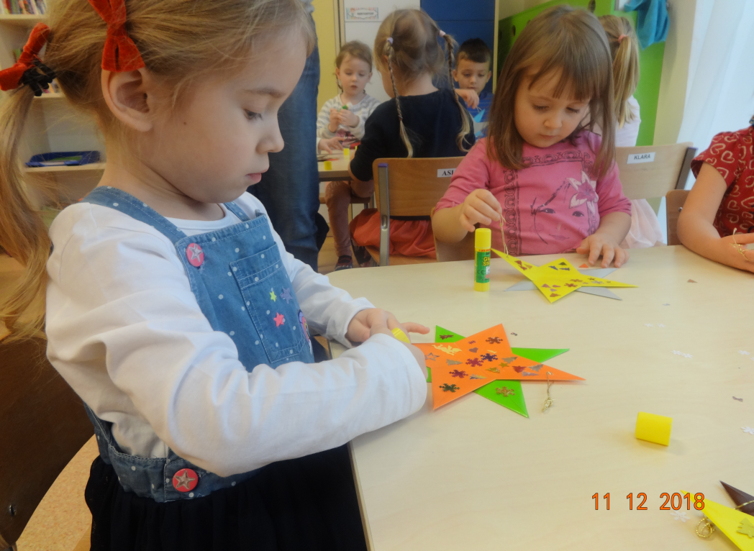

Slide 5
